Slide 1
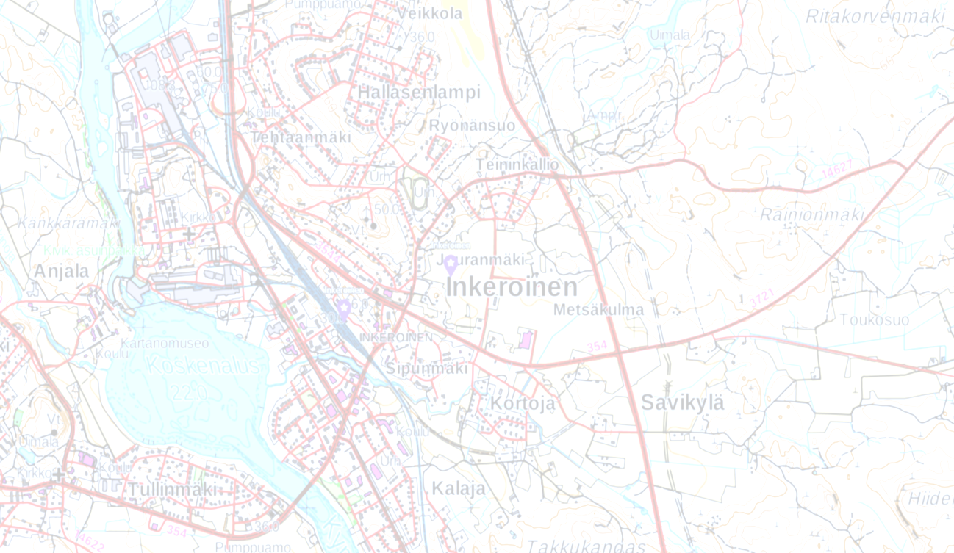
JATKO-OPINTOIHIN HAKEUTUMINEN
Info 9.luokkalaisten huoltajille
21.9.2023

Slide 2
PERUSOPETUKSEN JÄLKEISEN KOULUTUKSEN YHTEISHAKU
Hakuaika 20.2.–19.3.2024 (klo 15)
Hakulomakkeelle 3-7 hakukohdetta
Voi hakea
ammatillisiin perustutkintoihin
lukiokoulutukseen
vaativan erityisen tuen perusteella järjestettävään ammatilliseen koulutukseen
tutkintokoulutukseen valmentavaan koulutukseen (TUVA)
työhön ja itsenäiseen elämään valmentavaan koulutukseen (TELMA)
kansanopistojen Opistovuosi oppivelvollisille -linjoille

Slide 3
LÄHIALUEEN 2.ASTEEN OPPILAITOKSET
Kouvolan
Yhteislyseo

Slide 4
AMMATTIOPISTO
Valittava perustutkinto ja mahdollisesti osaamisala sekä yhdistelmäopinnot
Kesto n. 3 vuotta
Opinnot (180 osaamispistettä) sisältävät
Ammatillisia tutkinnon osia (145 osp)
koululla ja työpaikoilla
Yhteisiä tutkinnon osia (35 osp)
viestintä- ja vuorovaikutusosaaminen
matemaattis-luonnontieteellinen osaaminen
yhteiskunta- ja työelämäosaaminen
Henkilökohtaistaminen (HOKS) ja näytöt keskeisiä.

Slide 5
AMMATILLISEN KOULUTUKSEN VALINTAPERUSTEET
Peruskoulun oppimäärän TAI Tuvan, Telman tai kansanopistovuoden suorittaminen samana tai edellisenä vuonna kuin haet | 6p
Yleinen koulumenestys (peruskoulun päättötodistuksen keskiarvo) | 1-16p
Painotettavat arvosanat (kolmen parhaan taito- ja taideaineen keskiarvo) | 1-8p
Ensimmäinen hakutoive | 2p
Mahdolliset pääsy- tai soveltuvuuskokeet | 1-10p

Slide 6
Yleinen koulumenestys
Painotettavat arvosanat
Keskiarvo | pisteitä
5,50-5,74 | 1
5,75-5,99 | 2
6,00-6,24 | 3
6,25-6,49 | 4
6,50-6,74 | 5
6,75-6,99 | 6
7,00-7,24 | 7
7,25-7,49 | 8
7,50-7,74 | 9
7,75-7,99 | 10
8,00-8,24 | 11
8,25-8,49 | 12
8,50-8,74 | 13
8,75-8,99 | 14
9,00-9,24 | 15
9,25-10,00 | 16
Keskiarvo | pisteitä
6,00-6,49 | 1
6,50-6,99 | 2
7,00-7,49 | 3
7,50-7,99 | 4
8,00-8,49 | 5
8,50-8,99 | 6
9,00-9,49 | 7
9,50-10,00 | 8
* kolmen parhaan taito- ja taideaineen keskiarvo
* kaikkien aineiden keskiarvo

Slide 7
HARKINTAAN PERUSTUVA VALINTA
Valinta pistemääristä riippumatta (max. 30% opiskelijoista).
Syitä esimerkiksi oppimisvaikeudet, sosiaaliset syyt, koulutodistusten puuttuminen tai todistusten vertailuvaikeudet, riittämätön tutkintokielen taito.
Haettava harkinnanvaraisesti, jos AI ja MA ykilöllisetettyjä
Oppimisvalmiuskoe = kuvallisia, matemaattisia ja sanallisia päättelytehtäviä.

Slide 8
SORA-lainsäädäntö
Velvoittaa hakijan/opiskelijan antamaan tietoja terveydentilasta, esittämään tarvittaessa rikosrekisteriotteen sekä tarvittaessa käymään huumetestissä.
Koskee seuraavia aloja:
terveys- ja hyvinvointiala
kasvatus- ja ohjausala
liikunta-ala
turvallisuusala
kuljetuspalvelut
merenkulkuala
lentokoneasennus

Slide 9
TUVA eli tutkintokoulutukseen valmentava koulutus
Ammattiopistojen yhteydessä
Koulutuksen laajuus 38 viikkoa, kesto 1 vuosi
TUVA-koulutuksessa saa
tukea jatko-opintojen ja uran valintaan → suunnitelma
valmiuksia hakeutua jatko-opintoihin sekä opiskella ja suorittaa ammatillinen perustutkinto tai lukiokoulutus

Slide 10
Opinnot TUVA-koulutuksessa (38 vkoa)
Kaikille yhteinen koulutuksen osa:
Opiskelu- ja urasuunnittelutaidot (2-10 vkoa)
Valinnaiset koulutuksen osat:
Perustaitojen vahvistaminen (0–30 vkoa)
Ammatillisen koulutuksen opinnot ja niihin valmentautuminen (0–30 vkoa)
Lukiokoulutuksen opinnot ja niihin valmentautuminen (0–30 vkoa)
Arjen taidot ja yhteiskunnallinen osallisuus (0–20 vkoa)
Työelämätaidot ja työelämässä tapahtuva oppiminen (0–20 vkoa)
Valinnaiset opinnot (0–10 vkoa).

Slide 11
TELMA eli työhön ja itsenäiseen elämään valmentava koulutus
Erityinen tuki (Kiipula, Spesia)
Koulutuksen laajuus 60 osaamispistettä, kesto 1-3 vuotta
Tavoitteena
selviytyä jokapäiväisessä elämässä mahdollisimman itsenäisesti
kehittää omatoimisuuttasi
tutustua työelämään ja löytää itselle sopiva muoto osallistua siihen
Kehittää työhön ja ammattiin suuntautunutta toimintakykyä erilaisissa ympäristöissä

Slide 12
Opistovuosi oppivelvollisille kansanopistoissa
Kansanopistot ovat sisäoppilaitoksia, joissa asutaan kouluviikot
74 oppilaitosta ympäri Suomea
Sopii nuorelle, joka
haluaa parantaa perustaitoja ja opiskeluvalmiuksia menestyäkseen toisen asteen opinnoissa
kaipaa tukea opiskelumotivaation löytämiseen
haluaa selkiyttää tulevaisuuden suunnitelmiaan
löytää kansanopistoista itseä kiinnostavia suuntautumisopintoja
tarvitsee tukea elämänhallintavalmiuksien ja arjen taitojen vahvistamisessa
hyötyy yhteisöllisyydestä, henkilökohtaisesta ohjauksesta sekä ohjatusta asumisesta
on keskeyttänyt ammatillisen koulutuksen tai lukion

Slide 13
Ammattiopisto KIIPULA
Kouvola: Telma, Tuva, kokki, uutena merkonomi
Koulutustarjonta
Asuntolat seuraavissa toimipaikoissa: Lahti, Hämeenlinna, Janakkala ja Nokia
Etäesittelypäivät (koulussa)
Avoimet ovet
Tutustumiskäynnit
Koulutuskokeilut

Slide 14
Ammattiopisto SPESIA
Kotka: Telma, Tuva, liiketoiminta
Asuntolat seuraavissa toimipaikoissa: Järvenpää, Pieksämäki, Jyväskylä, Turku
Koulutustarjonta
Tiedot tutustumismahdollisuuksista julkaistaan ma 2.10.2023

Slide 15
TUTUSTUMISIA
KouAhead-messut 15.11.2023 Pato-areenalla (koulupäivä)
Edukon tutustumispäivät vanhemman vastuulla
Edukon Ammattien iltapäivä to 18.1.2024 klo 12-18
Edukon erityisen tuen illat 9.-luokkalaisten huoltajille ja muille asiasta kiinnostuneille
29.11.2023 klo 15-18
18.1.2024 12-18
7.2.2024 klo 15-18

Slide 16
Yhteishaku etenee...
Helmikuussa oppilas tuo kotiin hakutoiveiden esivalintalomakkeen, joka täytetään huoltajan kanssa.
3-7 toivetta
sähköpostiosoitteet!
Varsinainen haku tehdään koulussa huoltajan allekirjoittaman esivalintalomakkeen mukaisesti.
Lisätietolomakkeet ja harkinnanvaraisen haun liitteet postitetaan hakukohteisiin.
Yhteishaku päättyy ti 19.3.2023 klo 15.00.
Huom! Hakuajat ja hakutoivejärjestys ovat sitovia!

Slide 17
...
Mahdolliset pääsy-, soveltuvuus- ja oppimisvalmiuskokeet huhti-toukokuussa 2024
Jos alalle on pääsy- ja soveltuvuuskokeet, niihin on osallistuttava!
Harkinnan varaisesti hakeneilla oppimisvalmiuskoe
Pääsy- ja soveltuvuuskokeessa henkilöllisyyden todistamiseen käy Kela-kortti
Tulosten julkistaminen aikaisintaan 13.6.2024
Opiskelupaikan varmistaminen viimeistään 27.6.2024!

Slide 18
YKSIN EI JÄTETÄ!
Opo tavoitettavissa puhelimitse ja Wilman kautta tulosten saapumisen jälkeen
Ohjausta saatavissa myös Ohjaamosta
Kesällä haettavissa joitakin koulutuksia, kaikille järjestyy opiskelupaikka!
Etsivä nuorisotyö

Slide 19
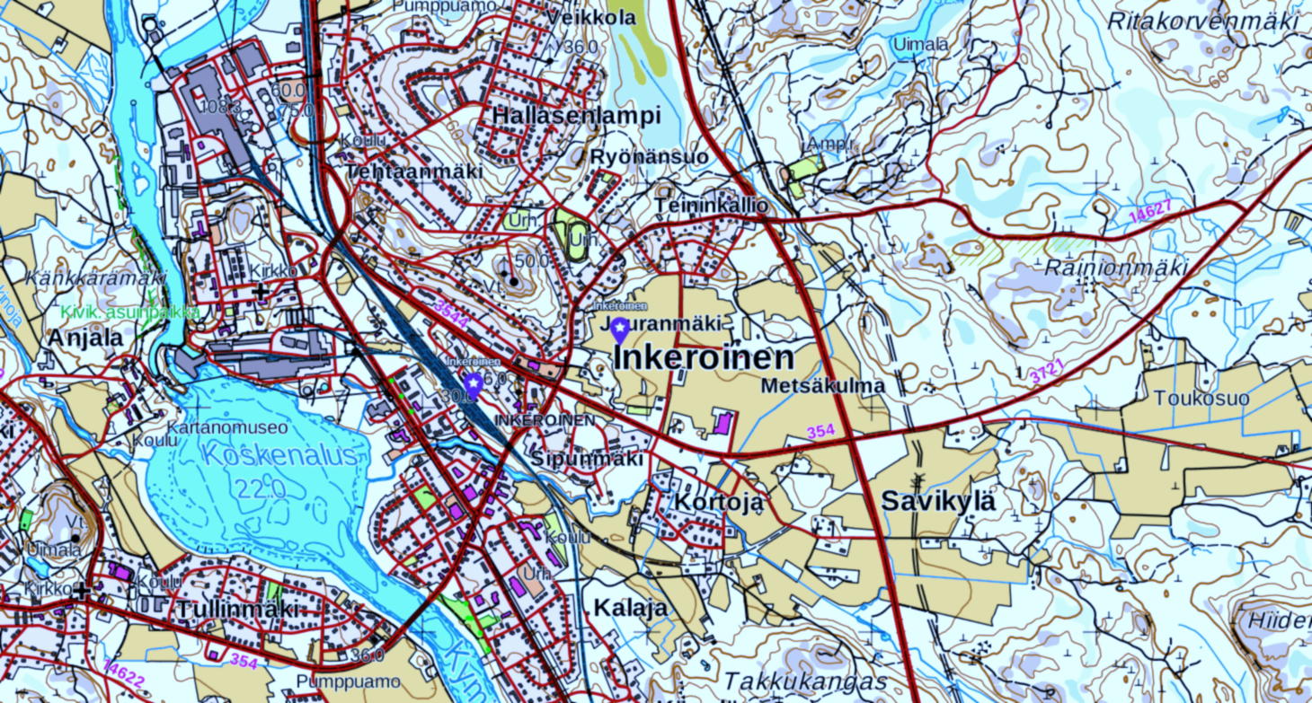
Mihin ammattiin?
Muutto toiselle paikkakunnalle?
Kulkeminen?
Mikä perustutkinto?
Urheiluakatemia?
KANSANOPISTO?
Mikä osaamisala?
TUVA?
Oppisopimus-koulutus?
TELMA?

Slide 20
?
?
?
Kiitos!
Iida-Maria Uljas / A-P Multanen
Wilma
puh. 02061 58601

